Slide 1
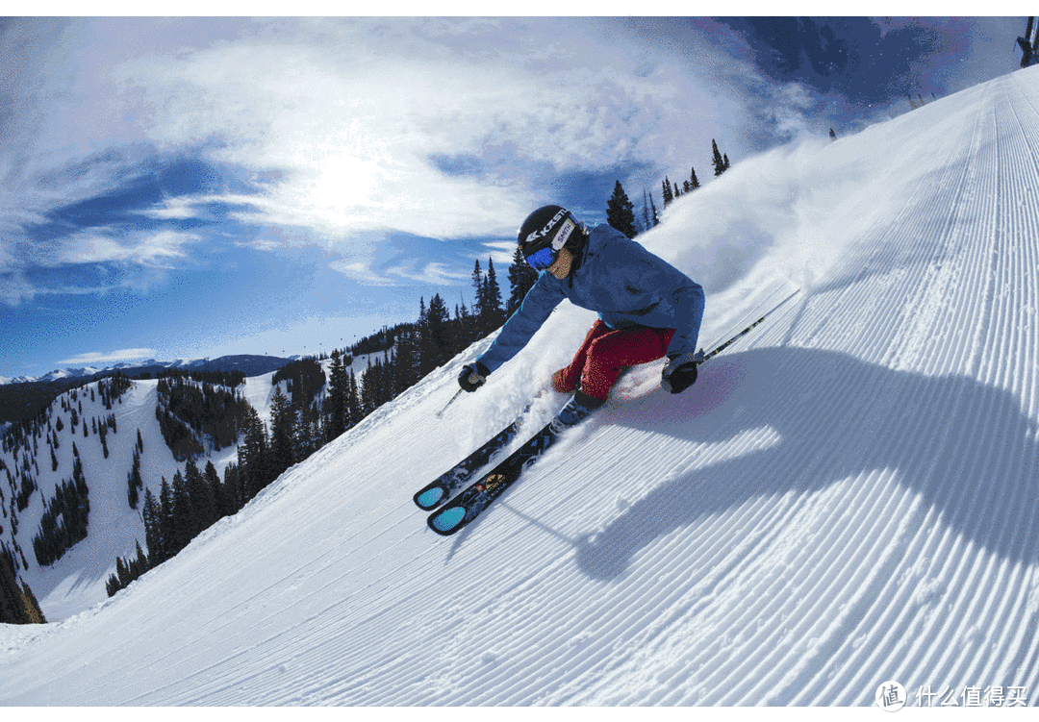
《运动的描述》
1.4.1 加速度
不了解运动，就不了解自然
——亚里士多德

Slide 2
1、定义：
运动物体的速度变化量△v跟发生这一变化所用时间△ t的比值。
2、定义式：
（矢量式）
比值定义法
V₀－－初速度；
V－－末速度
其中：
－－速度的变化（量）
△v为矢量
v₀
v
v₀
Δ
v_{t}
v_{t}
v
Δ
方向与速度变化量
方向相同
加速度a（矢量）
大小等于单位时间内速度的变化量的大小
国际单位：
m/s² 或 m·s⁻²
读作：米每二次方秒
3、单位：
常用单位：cm/s²

Slide 3
4、变化率：
－－反映D随时间变化的快慢
（P29科学漫步）
自然界中某一个量D的变化量△D，与发生这个变化所用时间
△t的比值，即：
，叫做这个量随时间的变化率。
例如：
加速度a
又叫速度随时间的变化率，
它表示速度变化的快慢
速度v
又叫位置坐标随时间的变化率，
它表示位置变化的快慢

Slide 4
5、变速直线运动中的加速度的方向
a方向与△v一致
正方向
v₀ ＞ 0、Δv ＞ 0
v₀
v₀=4 m/s
Δv
v=8 m/s
a ＞0
v₀=8m/s
v₀
v₀ ＞ 0 、Δv ＜ 0
v=4 m/s
a ＜ 0
Δv
Δv
v₀
v₀=-4m/s
v₀ ＜ 0、Δv ＜ 0
v=-8m/s
a ＜ 0
v₀
v₀=-8m/s
v₀ ＜ 0、Δv ＞ 0
Δv
v=-4m/s
a ＞0

Slide 5
5、变速直线运动中的加速度的方向
可用正、负号表示
规定以初速度v₀的方向为正方向
若加速
则a为正值
即a与v₀同向
若减速
则a为负值
即a与v₀反向
或者说，若a与v₀同向，物体加速
；a与v₀反向，物体减速
a不变，v随时间均匀增加
（1）a与v同向（加速直线运动）
a减小，v增加的越来越慢
a增大，v增加的越来越快
a不变，v随时间均匀减小
（2）a与v反向（减速直线运动）
a减小，v减小的越来越慢
a增大，v减小的越来越快

Slide 6
例1、(多选)下列说法正确的是( ) A．物体速度为正值，加速度可能为负值 B．物体的加速度为正值，物体一定加速，物体的加速度为负值，物体一定减速 C．物体的加速度变大，速度可能变小 D．物体的速度变大，加速度可能变小
ACD

Slide 7
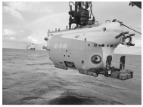
例2、(2021·信阳市高一期中)我国自主研发的全海深载人潜水器“奋斗者号”(如图)，已在马里亚纳海沟正式投入常规科考应用．前期海试中，“奋斗者号”实现8次万米载人深潜，最大作业深度达到10 909米．在某次海试中，潜水器在某时刻的速度为负值，加速度也是负值并不断减小直到为零，则此过程中
A．该潜水器速度先增大后减小，直到加速度等于零为止 B．该潜水器速度一直在增大，直到加速度等于零为止 C．该潜水器位移先增大，后减小，直到加速度等于零为止 D．该潜水器位移一直在增大，直到加速度为零后位移不再变化
B

Slide 8
一些物体加速度大小的数量级[a/（m·s⁻²）]
物体 | 加速度大小的数量级
加速器中的质子 | 10¹⁵
击发后枪膛中的子弹 | 10⁵
射出的箭 | 10³
点击升空时的火箭 | 10²
地球上的自由落体 | 10
月球上的自由落体 | 10⁰
启动时的列车 | 10⁻¹
启航时的万吨货轮 | 10⁻²

Slide 9
学以致用
判断下列说法的正误．
(1)加速度是表示物体运动快慢的物理量．( )
(2)物体速度变化越大，加速度越大．( )
(3)物体速度变化越快，加速度越大．( )
(4)物体A的加速度为2 m/s2，物体B的加速度为－3 m/s2，则A的加速度大于B的加速度．( )
×
×
√
×

Slide 10
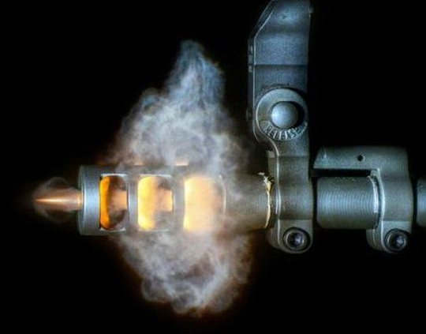
例4、判断下列说法是否正确，若不正确请说明理由？
A、加速度就是增加或者减小的速度
B、速度大的物体，加速度也一定较大
C、速度小的物体，加速度就可能很大
D、速度的变化量越大，加速度就越大
E、速度变化越慢，加速度就越小
F、三个加速度：a₁＝－5m/s²、a₂＝－3m/s²
a₃＝4m/s²，加速度a₁最大

Slide 11


例5、(1)做加速运动的火车，在40 s内速度从10 m/s增加到20 m/s，求火车的加速度大小； (2)汽车紧急刹车时做减速运动，在2 s内速度从10 m/s减小到零，求汽车的加速度大小．
（1）以火车初速度方向为正方向，
（2）以汽车初速度方向为正方向，
负号表示与初速度方向相反。

Slide 12
例6、一个小球以5 m/s的速度垂直撞到墙壁上，又以4 m/s的速度垂直墙壁反弹，若小球与墙壁接触的时间为0.2 s，在这一过程中，下列说法正确的是( )
A．小球的速度变化量为－1 m/s
B．小球的速度变化的方向与初速度方向相同
C．小球的加速度大小为5 m/s²
D．小球的加速度的方向与反弹速度方向相同
D

Slide 13
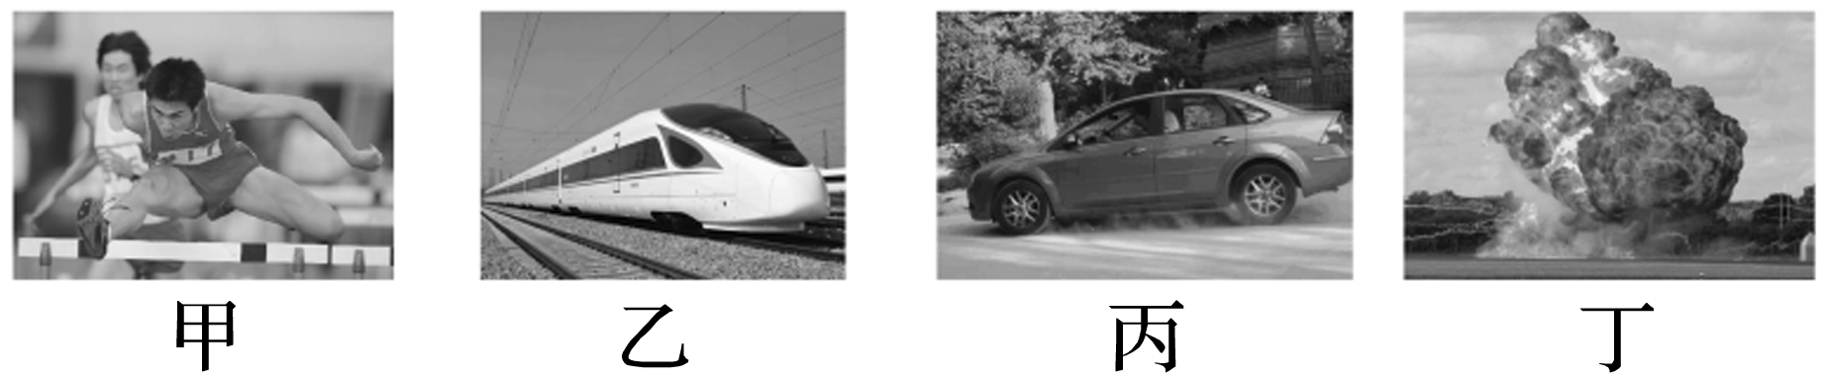
作业
3.(2021·温州市高一期中)某同学从网上找到几幅照片，请你根据照片所示情景判断下列说法正确的是( )
A．如图甲，谢文骏在110 m栏跨栏起跑瞬间加速度为零
B．如图乙，高速行驶的复兴号列车的加速度可能为零
C．如图丙，轿车紧急刹车时速度变化很快，但加速度可以很小
D．如图丁，当火药爆炸炮弹还没发生运动瞬间，炮弹的加速度一定为零

Slide 14
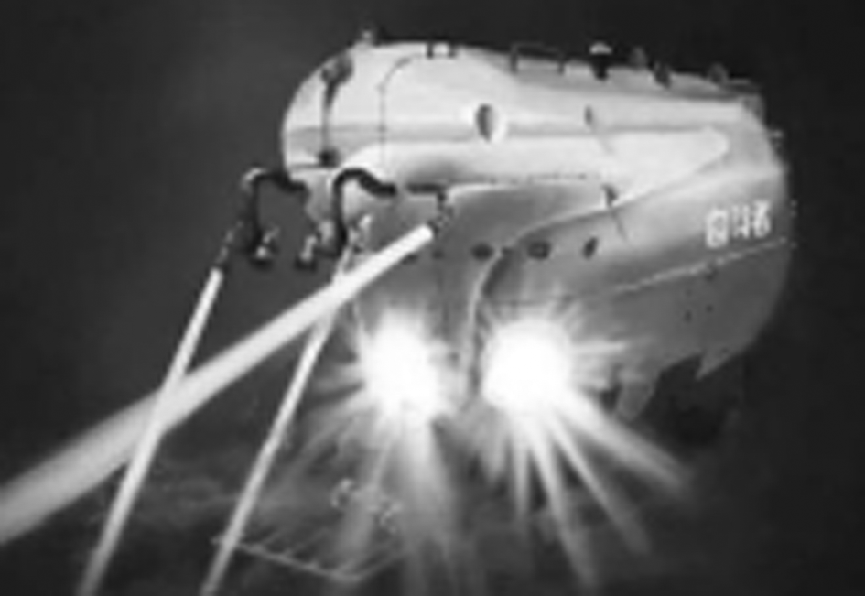
5.(2022·金华市高一期末)2020年11月10日，中国“奋斗者号”载人潜水器在马里亚纳海沟成功坐底，坐底深度10 909米，创造中国载人深潜新纪录．在某次下潜任务中，假设某段时间可视为加速直线下潜，若在这段时间内6 s末的速度比2 s初的速度大5 m/s，则“奋斗者号”在该段时间内的平均加速度大小为( )
A．1 m/s² B．1.25 m/s²
C．2 m/s² D．3 m/s²

Slide 15

6.(多选)(2021·杭州市高一期中)2020年2月2日，在2020乒乓球德国公开赛女单决赛中，陈梦以4∶1击败丁宁夺得女单冠军．如图所示，比赛中接触球拍前乒乓球的速度是90 km/h，陈梦将乒乓球反方向回击后速度大小变为126 km/h，设球与球拍的作用时间为0.002 s．对于此次回球过程，下列说法正确的是( )
A．乒乓球的速度变化大小为10 m/s
B．乒乓球的速度变化大小为60 m/s
C．乒乓球被击打时的加速度大小为5 000 m/s2
D．乒乓球被击打时的加速度大小为30 000 m/s2

Slide 16
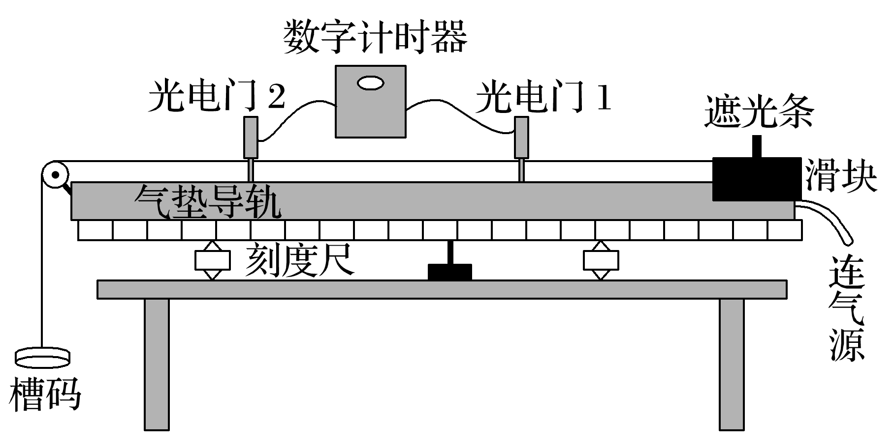
12.某同学为了测定气垫导轨上滑块的加速度(可视为恒定)，他在滑块上安装了宽度d＝2 cm的遮光条，如图所示．然后利用气垫导轨和数字计时器记录了遮光条通过光电门1所用的时间为Δt1＝0.1 s，通过光电门2所用的时间为Δt₂＝0.05 s，遮光条从开始遮住光电门1到开始遮住光电门2的时间为t＝2 s，则滑块的加速度大小为多少？

Slide 17
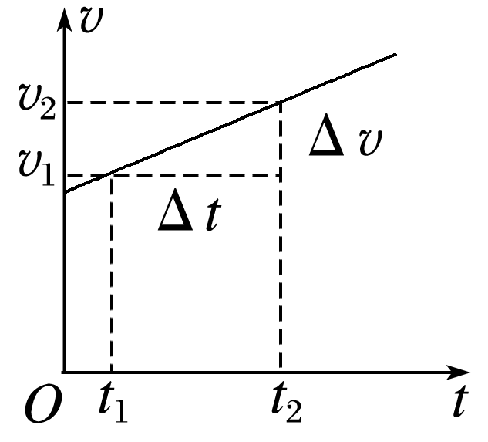
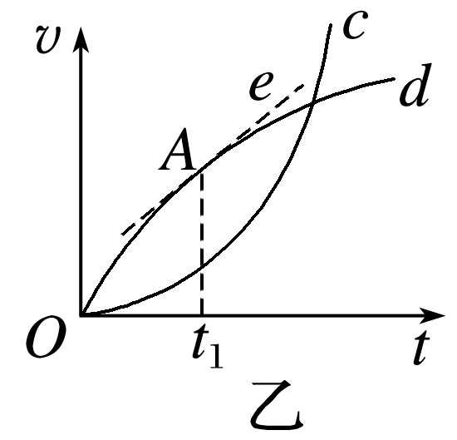
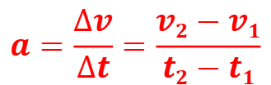
从v—t图像看加速度
$$a=\frac{∆v}{∆t}=\frac{v2−v1}{t2−t1}$$
斜率的大小表示加速度的大小
斜率的正负表示加速度的方向
曲线上某点的切线的斜率表示加速度
图线c：物体做加速度逐渐增大的加速运动
图线d：物体做加速度逐渐减小的加速运动

Slide 18
v(m/s)
a
B
（1）速度的方向：
①速度图像在t轴上方，速度为正；
②速度图像在t轴下方，速度为负。
4
3
2
b
1
（2）加速度方向：
①速度图像向上倾斜，加速度为正；
②速度图像向下倾斜，加速度为负。
0
5
10
15
20
t/s
c
C

Slide 19
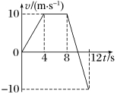



例1、如图是做直线运动的某质点的v－t图像，请分析：
(1)质点在图中各段时间内分别做什么运动？ (2)在0～4 s、8～10 s、10～12 s内质点的加速度各是多少？
（1）0~4s，正向加速直线运动
4~8s，正向匀速直线运动
8~10s，正向减速直线运动
10~12s，负向加速直线运动
（2）

Slide 20

例2、(2021·浙江省东阳市第二高级中学高一开学考试)如图所示为一质点运动的v－t图像，下列说法正确的是( )
A．该图像表示质点做曲线运动 B．10 s末质点离出发点最远 C．前10 s内质点的加速度方向与速度方向可能相反 D．0～20 s内质点的加速度先减小后增大
D

Slide 21
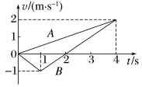
例3、(多选)两质点A、B从同一地点开始运动的速度—时间图像如图所示，下列说法正确的是( )
AC
A．质点A的加速度大小为0.5 m/s² B．t＝1 s时，质点B的运动方向发生改变 C．t＝2 s时，质点B的加速度方向不变 D．第2 s内，质点B的速度方向与加速度方向相同

Slide 22
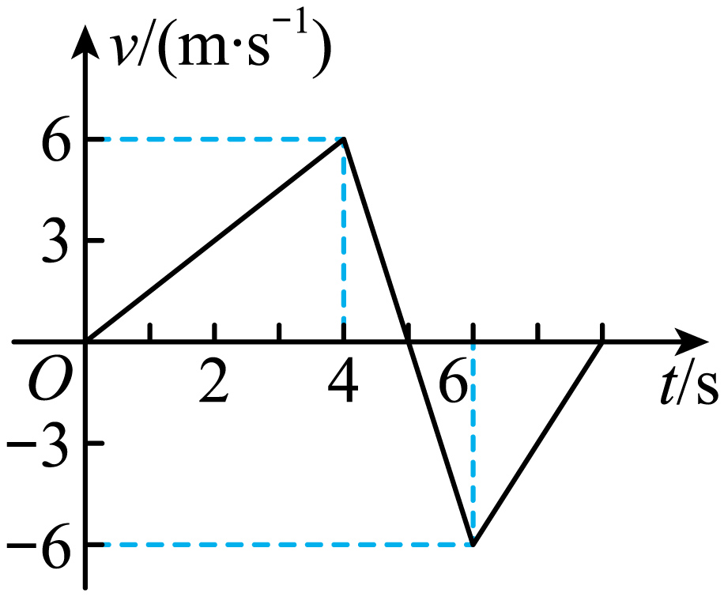
例4、某物体沿直线运动,其v-t图像如图所示,则下列说法中正确的是( )
A．第3 s内和第5 s内速度方向相反
B．第3 s内和第5 s内加速度方向相反
C．第5 s内速度和加速度方向相反
D．第7 s内速度和加速度方向相反
BCD

Slide 23
例5、有些国家的交通管理部门为了交通安全，特别制定了死亡加速度为5000m/s²，以警醒世人，意思是如果行车的加速度超过此值，人将有生命危险。这么大的加速度，一般车辆是达不到的，但是在发生交通事故时，将有可能达到这一数值。 （1）若两辆汽车以72km/h相向发生碰撞，作用时间为2×10⁻³s，驾驶员是否有生命危险？ （2）若汽车内都装有安全气囊，两辆汽车以72km/h相向而发生碰撞，而缓冲时间变为1×10⁻²s，汽车驾驶员是否有生命危险？

Slide 24
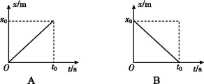
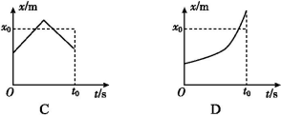
例6、A、B、C、D四个物体从不同地点沿直线运动，其运动的
x—t图像（标度值相同）如图所示，则t₀时刻物体离坐标原点O
最远的是
D

Slide 25
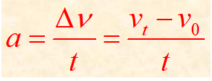
课堂小结：
表示运动的快慢
速度
v
表示速度的变化
速度的改变
Δv＝vt－v0
表示速度变化的快慢
加速度
1、定义：速度的改变跟发生这一改变所用的时间的比值
2、公式：
3、单位：m/s²
4、矢量性:加速度的方向与速度变化的方向相同
5、匀变速直线运动的特点:加速度是恒定的

